Slide 1
1
Nêu những quy định cần tuân thủ ở các địa điểm sau:
LUYỆN TẬP
Khi đến chùa, khu di tích, … chúng ta cần giữ gìn vệ sinh chung
Không gây ồn ào, chen lấn, xô đẩy.
Trang phục nhã nhặn, lịch sự.

Slide 2
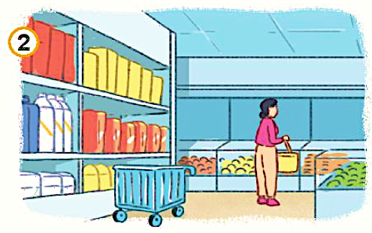
Khi đến siêu thị, khu vui chơi, rạp hát, … cần xếp hàng theo quy định.
Không gây ồn ào, chen lấn, xô đẩy.
Giữ vệ sinh chung.

Slide 3
Khi đến thư viện:
Xếp hàng theo quy định.
Giữ trật tự.
Sắp xếp sách, tài liệu ngay ngắn, đúng vị trí.
Giữ vệ sinh chung.

Slide 4
Khi đến bãi biển: Giữ gìn vệ sinh chung, mặc áo phao khi đi bơi, đi cùng người lớn.

